Slide 1
Tự nhiên và Xã hội
ÔN TẬP VÀ ĐÁNH GIÁ
CHỦ ĐỀ TRƯỜNG HỌC

Slide 2
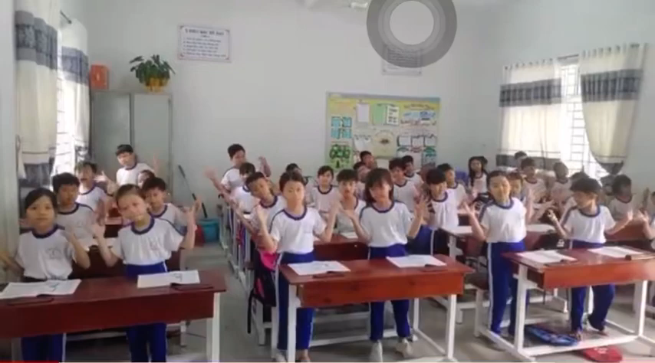

Slide 3

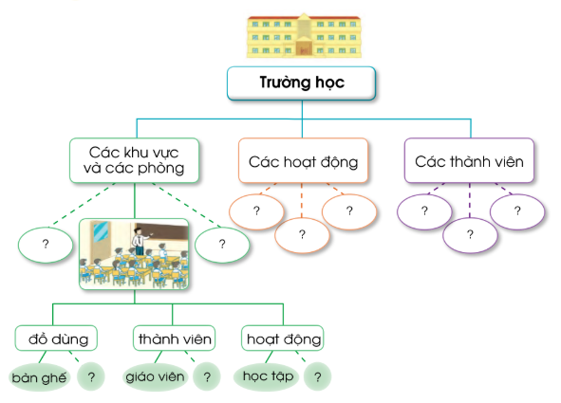

Slide 4


Tập làm hướng dẫn viên du lịch, giới thiệu về trường
Tiểu học Chu Văn An

Slide 5

Kể tên các đồ dùng có trong lớp học, trường học của chúng mình?

Slide 6

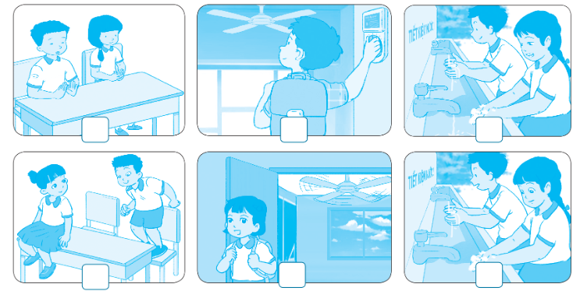
Đánh dấu vào ở hình thể hiện cách sử dụng đồ dùng đúng.

